Slide 1
Két eszköz közti adatátviteli lehetőségek értékelése a biztonság szempontjából induktív szakértői rendszerrel
Bartók Patrik Róbert
2020.11.27. – Kodolányi János Egyetem
BPROF – üzemmérnök-informatikus – 1. évfolyam

Slide 2
Tartalom
Bevezetés
Adattábla (sorszám-alapú modellezés előkészítése)
Adattáblák összevetése (nyers adatok vs. sorszámok)
Kombinatorikai tér (a 256 egyedi modell kapcsolata egymáshoz)
Adatok feldolgozása (az MI, ill. az indukció szerepe, feladata)
Riport1 (objektum-invaliditás arányai dátum-irányonként)
Riport1-2 (győztes-objektumok elemzése a Riport1 alapján)
Riport3 (modell-alapú és naiv megoldások egyezéseinek aránya)
Összefoglalás, jövőkép

Slide 3
Bevezetés
Objektumok: Két eszköz (pl.: 2 asztali és/vagy szerver-számítógép) közti adatátviteli lehetőségek (indoklással)
Attribútumok: biztonsággal kapcsolatos jelenségek (indoklással)
Forrás: Wikipédia, az objektumok hivatalos weboldalai (indoklással)
+
Célok: …
Célcsoportok: …
Hasznosság: …
Motiváció: …

Slide 4
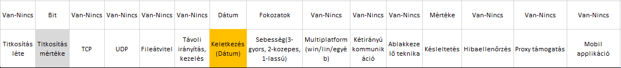

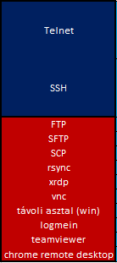
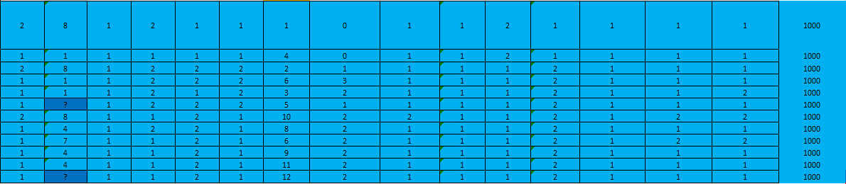
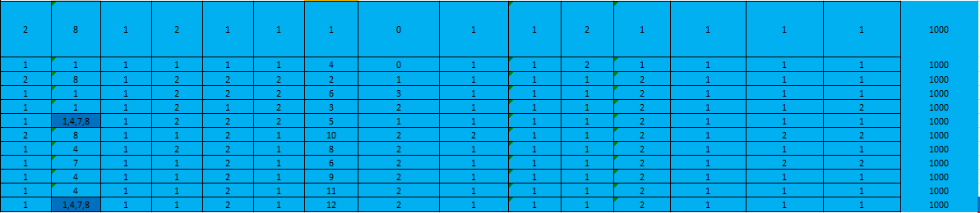
Adattábla (sorszám-alapú modellezés előkészítése)
Sárga: 2 dátum-irány variáns
Objektumok - 2+10db
                Attribútumok – 15db
Mind: Piros + Kék
(2)
Két sötétebb kék érték: 4*4 adathiányvariáns
Csak: Piros

Slide 5
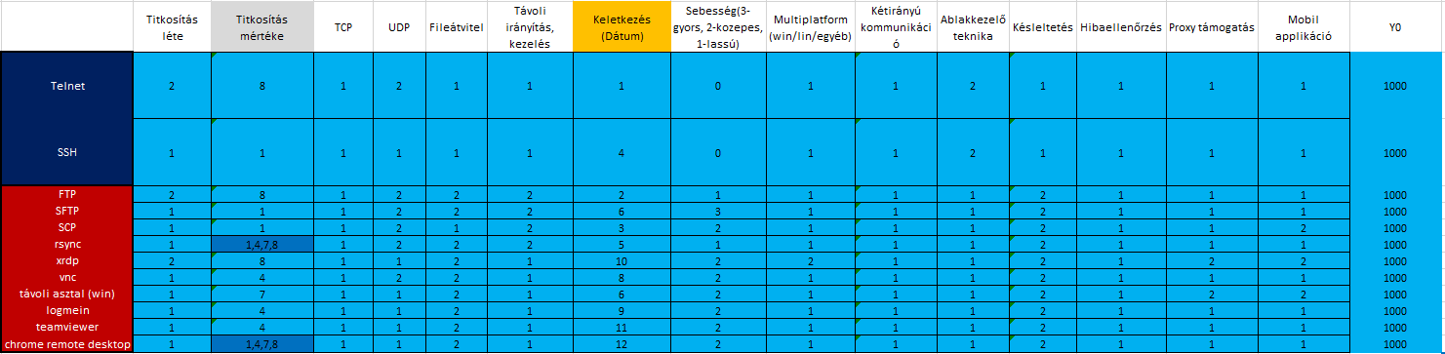
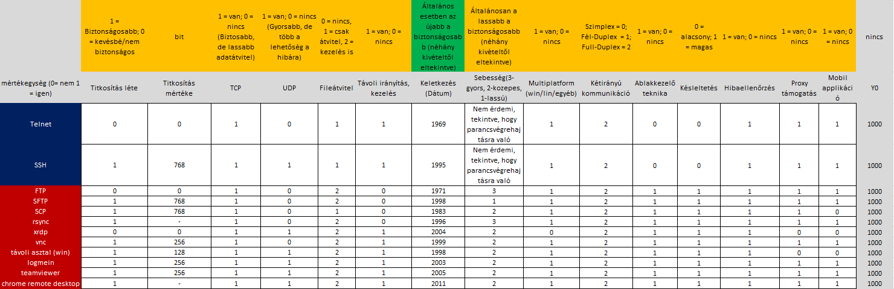
Adattáblák összevetése
(nyers adatok vs. sorszámok)←SOS: legyen azonos az oszlopszélesség alul és felül!!! + teknika = technika

Slide 6
Kombinatorikai tér
Kombinatorikai tér:
  adathiányvariáns: 4*4=16
  dátum-irány variáns: 2
  objektumhalmaz-variáns: 2 (Mind, Csak)
  validitás: 2
16*2*2*2=128 (modellezett szcenárió)
Naiv (nem optimalizált) + modellezett OAM - összesen: 2*128=256

Slide 7
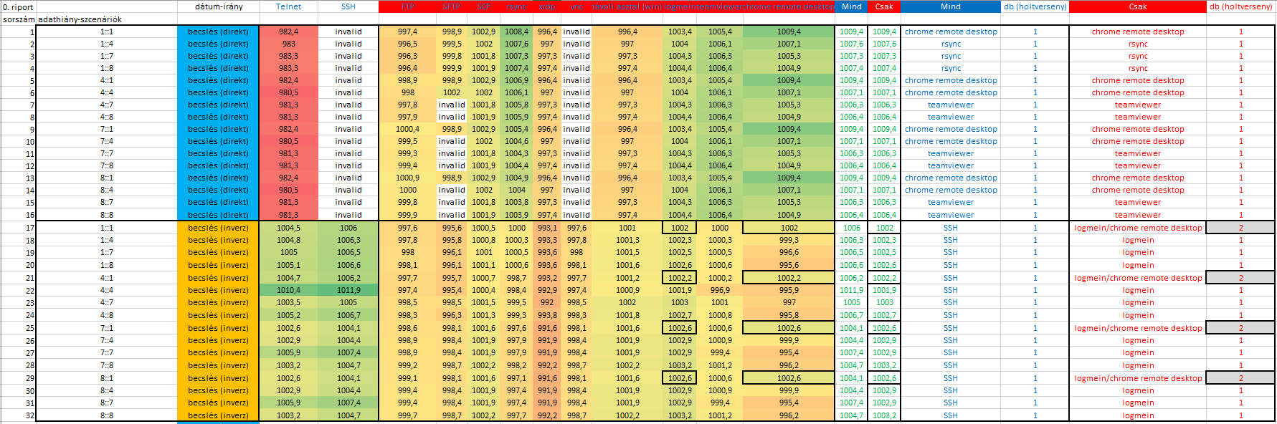
Adatok feldolgozása
(Mesterséges intelligencia: https://miau.my-x.hu/myx-free/coco/index.html)
Értékek pirostól zöldig – legkisebb értéktől a legmagasabbig
Mind/Csak győztes értékek és objektumok
Dátum-irány színek: kék – direkt, sárga - inverz
Mind/Csak színek vö. korábbi táblázat

Slide 8
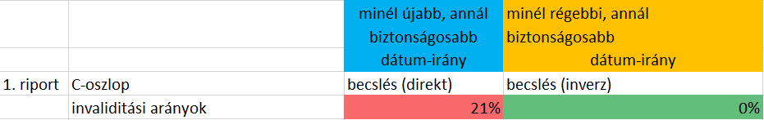
Riport1 - …
Riport1 - Az objektum-invaliditás arányai dátum-irányonként
Nem lehet tetszőleges
Vagyis: nem az emberi döntésen múlik, mikor konzisztensebb az értelmezendő szcenáriók kapcsolata egymással…
Kék és a sárga: direkt és inverz becslés (vö. korábbi táblázat)

Slide 9
Riport1-2 - …
Riport1-2 – Első riportot alapul véve, azaz csak az inverz dátum-irányt nézve létrehozzuk a riport2-t
Az adathiány-variánsok nem befolyásolják, csak az objektumhalmaz variánsok.
Vagyis: …

Slide 10
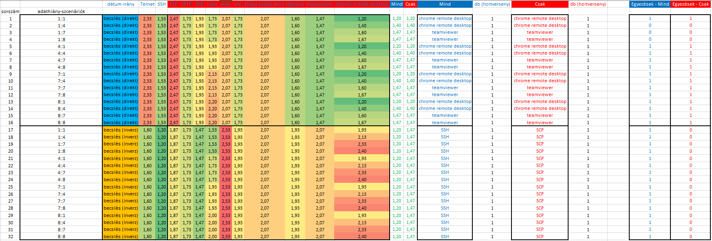
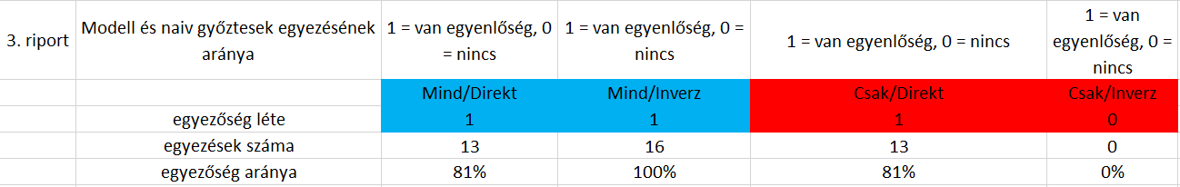
Riport3 - …
Vagyis: …

Slide 11
Összefoglalás, jövőkép
Manuális szakértői rendszer készítése EGO-keretrendszerben magyarul és angolul annak érdekében, hogy az indukció keretében feltárt tudás automatikusan és személyre szabottan legyen továbbadható a potenciális felhasználók számára
Az 1. riport alapján szakcikk írása (folyamatban) - munkacím: Értékek matematikája (Mathematics of values) – avagy a Robert S. Hartman által képviselt érték-filozófia különböző szintű meghaladási lehetőségeinek bemutatása..

Slide 12
Köszönöm a figyelmet!

